Slide 1

Trabalho Pratico
Conexão de Redes
UFCD: 0771
Trabalho realizado por:
Bruno Coelho nº4
Data: 19/01/2018

Slide 2
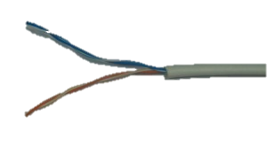
Categoria/tipos de Cabos de Rede
. Categoria 3 (Cat. 3)
Os cabos de Categoria 3 são ainda hoje utilizados em redes que atendam principalmente a parte de telefonia. Por não comportar as atuais velocidades de transmissão de dados, estes cabos não são aconselhados em um projeto de cabeamento estruturado, onde um ponto pode atender dados, telefonia, IPTV, Voip, CFTV entre outros apenas
com a manobra do Patch Cord.
Cabo UTP Cat.3
Apesar de ainda presentes no mercado, os cabos Cat.3 tendem a sumir em breve, visto que cabos de categorias superiores estão cada vez mais acessíveis e contam com características que tornam o custo/benefício deste cabo inviável.
Banda: 16Mhz;
Velocidade: Até 10Mbps;
Recomendado: Volp ou telefonia analógica.

Slide 3
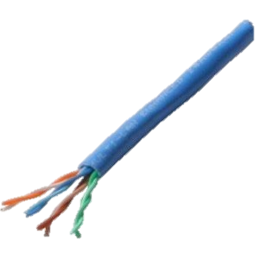
Categoria 5e (Cat. 5e)
Os cabos de Categoria 5e hoje são os mais utilizados em pequenas redes, principalmente as domésticas. Essa categoria de cabos é recomendada pela norma TIA/EIA-568-B, que padroniza e regulariza as redes de telecomunicações.
A categoria 5e nada mais é do que a categoria 5 melhorada e por isso tornou obsoleta a anterior.
São cabos com 4 pares trançados de formas distintas afim de atenuar a interferência entre os pares e com isso, adquirir maior possibilidade de velocidade de transmissão de dados.
Banda: 100Mhz;
Velocidade: Até 1Gbps;
Recomendado: Pequenas redes com tráfego baixo; redes domésticas.

Slide 4
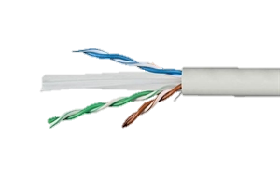
Categoria 6 (Cat.6)
Os cabos da Categoria 6 hoje são os que apresentam maior custo/benefício para redes de médio porte em empresas. São cabos de maior velocidade que os de categoria 5e, melhor blindagem entre os pares, utilizam mais material em cada via de transmissão, e tudo isso em conjunto tornam este mais rápido e confiável.
Primeira categoria de cabos metálicos a atingir a linha de gigabyte, o Cat.6 tornou as transmissões de dados dentro de ambientes empresariais muito mais fluentes, lógico, desde que combinados com equipamentos que supram essa velocidade. Com isso, se tornou possível integrar as mais diversas soluções em uma mesma rede estruturada, visto que mesmo os equipamentos com maior utilização de banda, não causariam lentidão na rede quando instalados com os cabos desta categoria.
Banda: 250Mhz;
Velocidade: Acima de 1Gbps;
Recomendado: Redes estruturadas com diversas tecnologias; empresas com médio a alto tráfego de dados

Slide 5
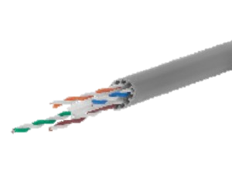
Categoria 6A (Cat.6A)
Os cabos da categoria 6A são uma linhagem aprimorada dos cabos de Categoria 6. O “A” de seu nome significa “Augmented”, ou seja, “Ampliado”.
Devido a melhorias nos materiais de transmissão, no trancamento e na isolação tanto entre pares como entre cabos, os Cat.6A tornaram possíveis a transmissão de dados com o dobro da banda do seu antecessor, fazendo com que, assim, também fosse possível melhorar a velocidade de transmissão, além de possuir uma característica interessante, a capacidade de transmitir em lances de até 55 metros, em velocidade de 10Gbps, um marco na área.
Sendo hoje a categoria de cabos homologada mais poderosa, esta é o topo da cadeia de cabos para Telecom, sendo indicada para aplicações mais avançadas.
Banda: 500Mhz
Velocidade: 1Gbps ou 10Gbps em lances de até 55metros.
Recomendado: Pequenos data-centers; Call centers; Empresas com grande fluxo na rede estruturada; empresas que visam crescimento a médio ou longo prazo sem investir em troca de cabeamento.

Slide 6
Tipos de rede
LAN – Rede Local
As chamadas Local Area Networks, ou Redes Locais, interligam computadores presentes dentro de um mesmo espaço físico. Isso pode acontecer dentro de uma empresa, de uma escola ou dentro da sua própria casa, sendo possível a troca de informações e recursos entre os dispositivos participantes. (Morimoto, 2008)
MAN – Rede Metropolitana
Imaginemos, por exemplo, que uma empresa possui dois escritórios em uma mesma cidade e deseja que os computadores permaneçam interligados. Para isso existe a Metropolitan Area Network, ou Rede Metropolitana, que conecta diversas Redes Locais dentro de algumas dezenas de quilómetros Wide Area Network, ou Rede de Longa Distância, vai um pouco além da MAN e consegue abranger uma área maior, como um país ou até mesmo um continente
WLAN – Rede Local Sem Fio
Para quem quer acabar com os cabos, a WLAN, ou Rede Local Sem Fio, pode ser uma opção. Esse tipo de rede conecta-se à internet e é bastante usado tanto em ambientes residenciais quanto em empresas e em lugares públicos.

Slide 7
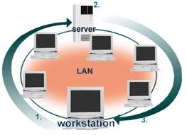
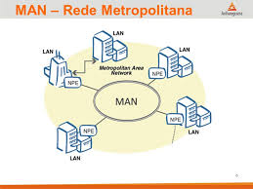
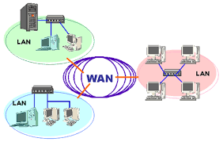
Tipos de rede

Slide 8
Equipamentos de rede Ativos/passivos
Equipamento ativo:
São todos os equipamentos geradores, recetores de códigos ou conversor de sinais elétricos ou óticos.
- Firewall (no caso de se tratar de uma firewall física)
- Routers
- Hubs
- Bridges
Servidores Equipamento passivo:
São dispositivos que não interferem com os dados ou sinais que passam por ele que permitem a interligação do equipamento ativo.
- Ups
- Bastidores
- Calhas
- Réguas de alimentação de bastidores
- Patch panel’s
- Access points

